Slide 1


Lập trình Python trong Khoa học Tính toán & Kỹ thuật
Buổi 1: Giới thiệu học phần & Nhập môn Python
ThS. Lê Văn Minh
3 Tín chỉ | 30 tiết LT | 30 tiết TH

Slide 2

Giới thiệu Giảng viên & Học phần
Giảng viên phụ trách
Cấu trúc học phần
Họ và tên
ThS. Lê Văn Minh
Tổng số tín chỉ
03 Tín chỉ
Tài liệu tham khảo chính
Giáo trình Lập trình Python dành cho kỹ thuật
Lý thuyết
Tác giả: ThS. Nguyễn Đình Quý
10 buổi (30 tiết)
Thực hành / Bài tập
10 buổi (30 tiết)

Slide 3
Mục tiêu & Chuẩn đầu ra (LO)
LO.1
Lập trình Python cơ bản
LO.2
Tính toán và xử lý số học
Sử dụng được các kiến thức về lập trình với Python cơ bản (biến, kiểu dữ liệu, toán tử, cấu trúc điều khiển).
Sử dụng được các kiến thức về lập trình Python để tính toán, xử lý số học, thống kê (sử dụng thư viện NumPy, SciPy).
LO.3
Hiển thị và trực quan hóa dữ liệu
LO.4
Kỹ năng làm việc nhóm và thuyết trình
Sử dụng được các kiến thức về lập trình Python để hiển thị và trực quan hóa dữ liệu (sử dụng thư viện Matplotlib, Plotly).
Trình bày theo nhóm được một số nội dung đã học; Có khả năng sử dụng các ngôn ngữ hình thể phù hợp khi trình bày.

Slide 4

Phương pháp Học tập
Hệ thống Đánh giá
Tại lớp học
Cơ cấu điểm số
Nghe giảng lý thuyết, thảo luận nhóm và thực hành giải quyết các bài toán kỹ thuật trực tiếp cùng giảng viên.
Thành phần
Trọng số
Quá trình
50%
Tự học tại nhà
Đọc tài liệu giáo trình, hoàn thành bài tập về nhà và thực hành lập trình trên máy tính cá nhân.
Thi cuối kỳ
50%

Slide 5

Khái niệm Mô hình tính toán
Định nghĩa & Vai trò
Mô hình tính toán là một mô hình toán học trừu tượng dùng để mô tả cách thức một máy tính thực hiện các phép toán và xử lý dữ liệu.
Các mô hình phổ biến
Máy Turing
Mô hình lý thuyết cơ bản nhất, định nghĩa giới hạn của những gì có thể tính toán được.
Nghiên cứu tính khả thi của việc giải quyết các vấn đề bằng thuật toán.
Kiến trúc Von Neumann
Đo lường độ phức tạp về thời gian thực thi và không gian bộ nhớ.
Mô hình máy tính thực tế với bộ nhớ lưu trữ cả chương trình và dữ liệu.
Cung cấp nền tảng lý thuyết để thiết kế các ngôn ngữ lập trình hiện đại.

Slide 6
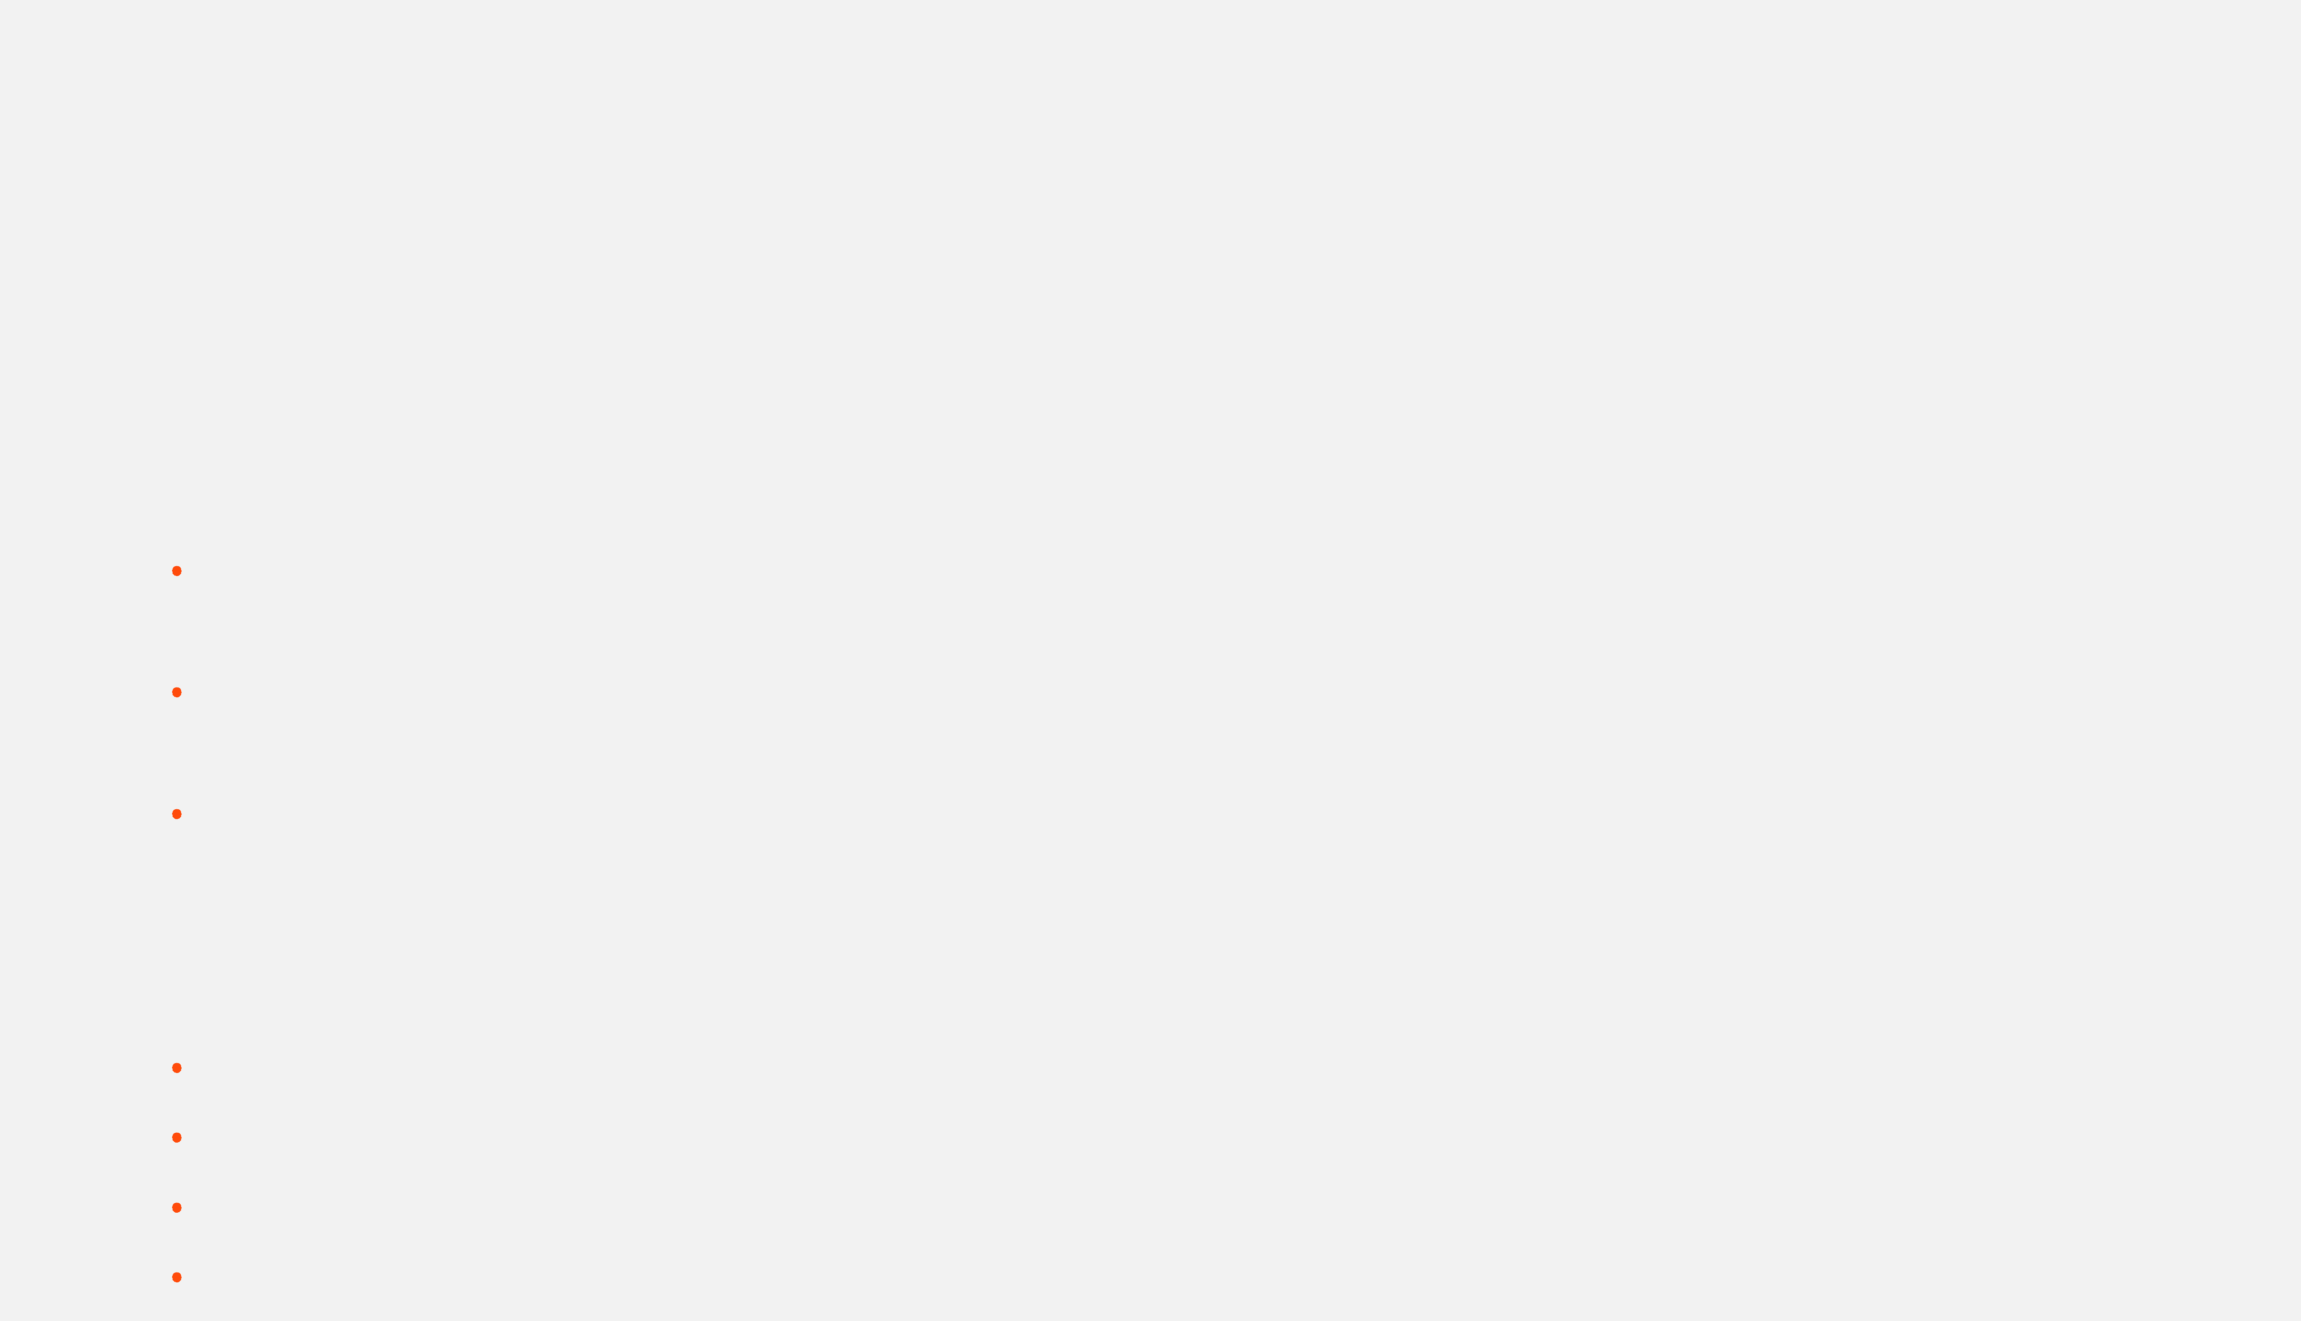
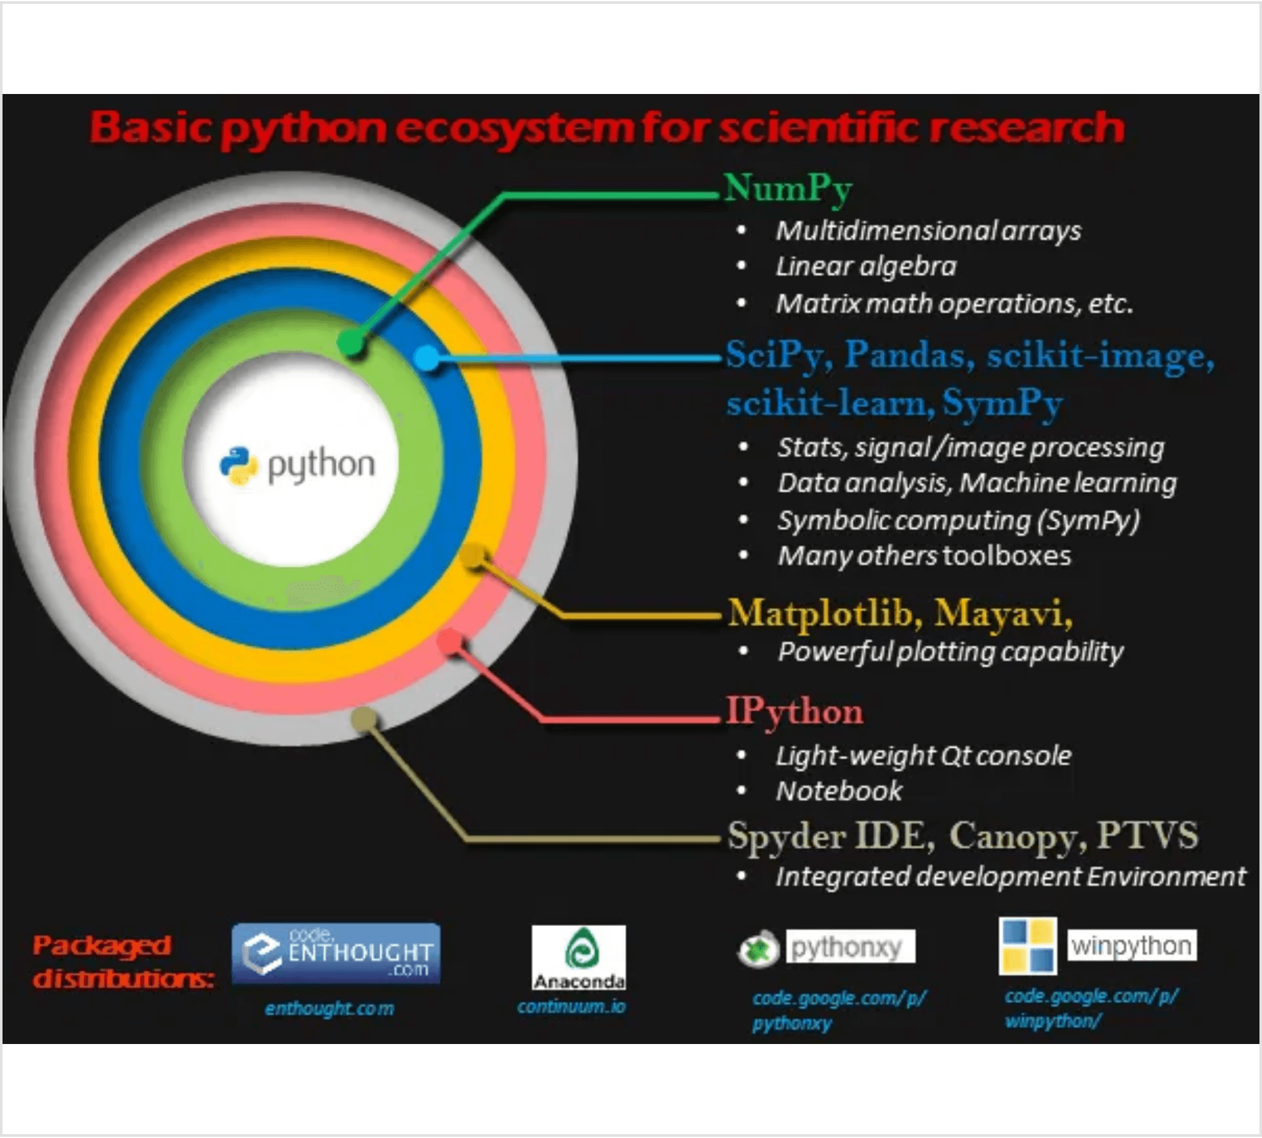
Python trong Khoa học tính toán & Kỹ thuật
Tại sao chọn Python?
•
Cú pháp tối giản:
Gần với ngôn ngữ tự nhiên, giúp kỹ sư tập trung vào thuật toán thay vì cú pháp phức tạp.
•
Thư viện chuyên dụng:
NumPy (ma trận), SciPy (tối ưu hóa), Matplotlib (đồ họa), Pandas (dữ liệu).
•
Mã nguồn mở:
Cộng đồng toàn cầu hỗ trợ mạnh mẽ, miễn phí hoàn toàn cho nghiên cứu và thương mại.
Ứng dụng tiêu biểu
•
Giải các hệ phương trình vi phân và bài toán tối ưu hóa.
•
Mô phỏng các hiện tượng vật lý, cơ học và điện tử.
•
Xử lý tín hiệu số và phân tích dữ liệu thực nghiệm.
•
Tự động hóa các quy trình tính toán lặp lại trong kỹ thuật.
Hệ sinh thái Python cho nghiên cứu khoa học

Slide 7

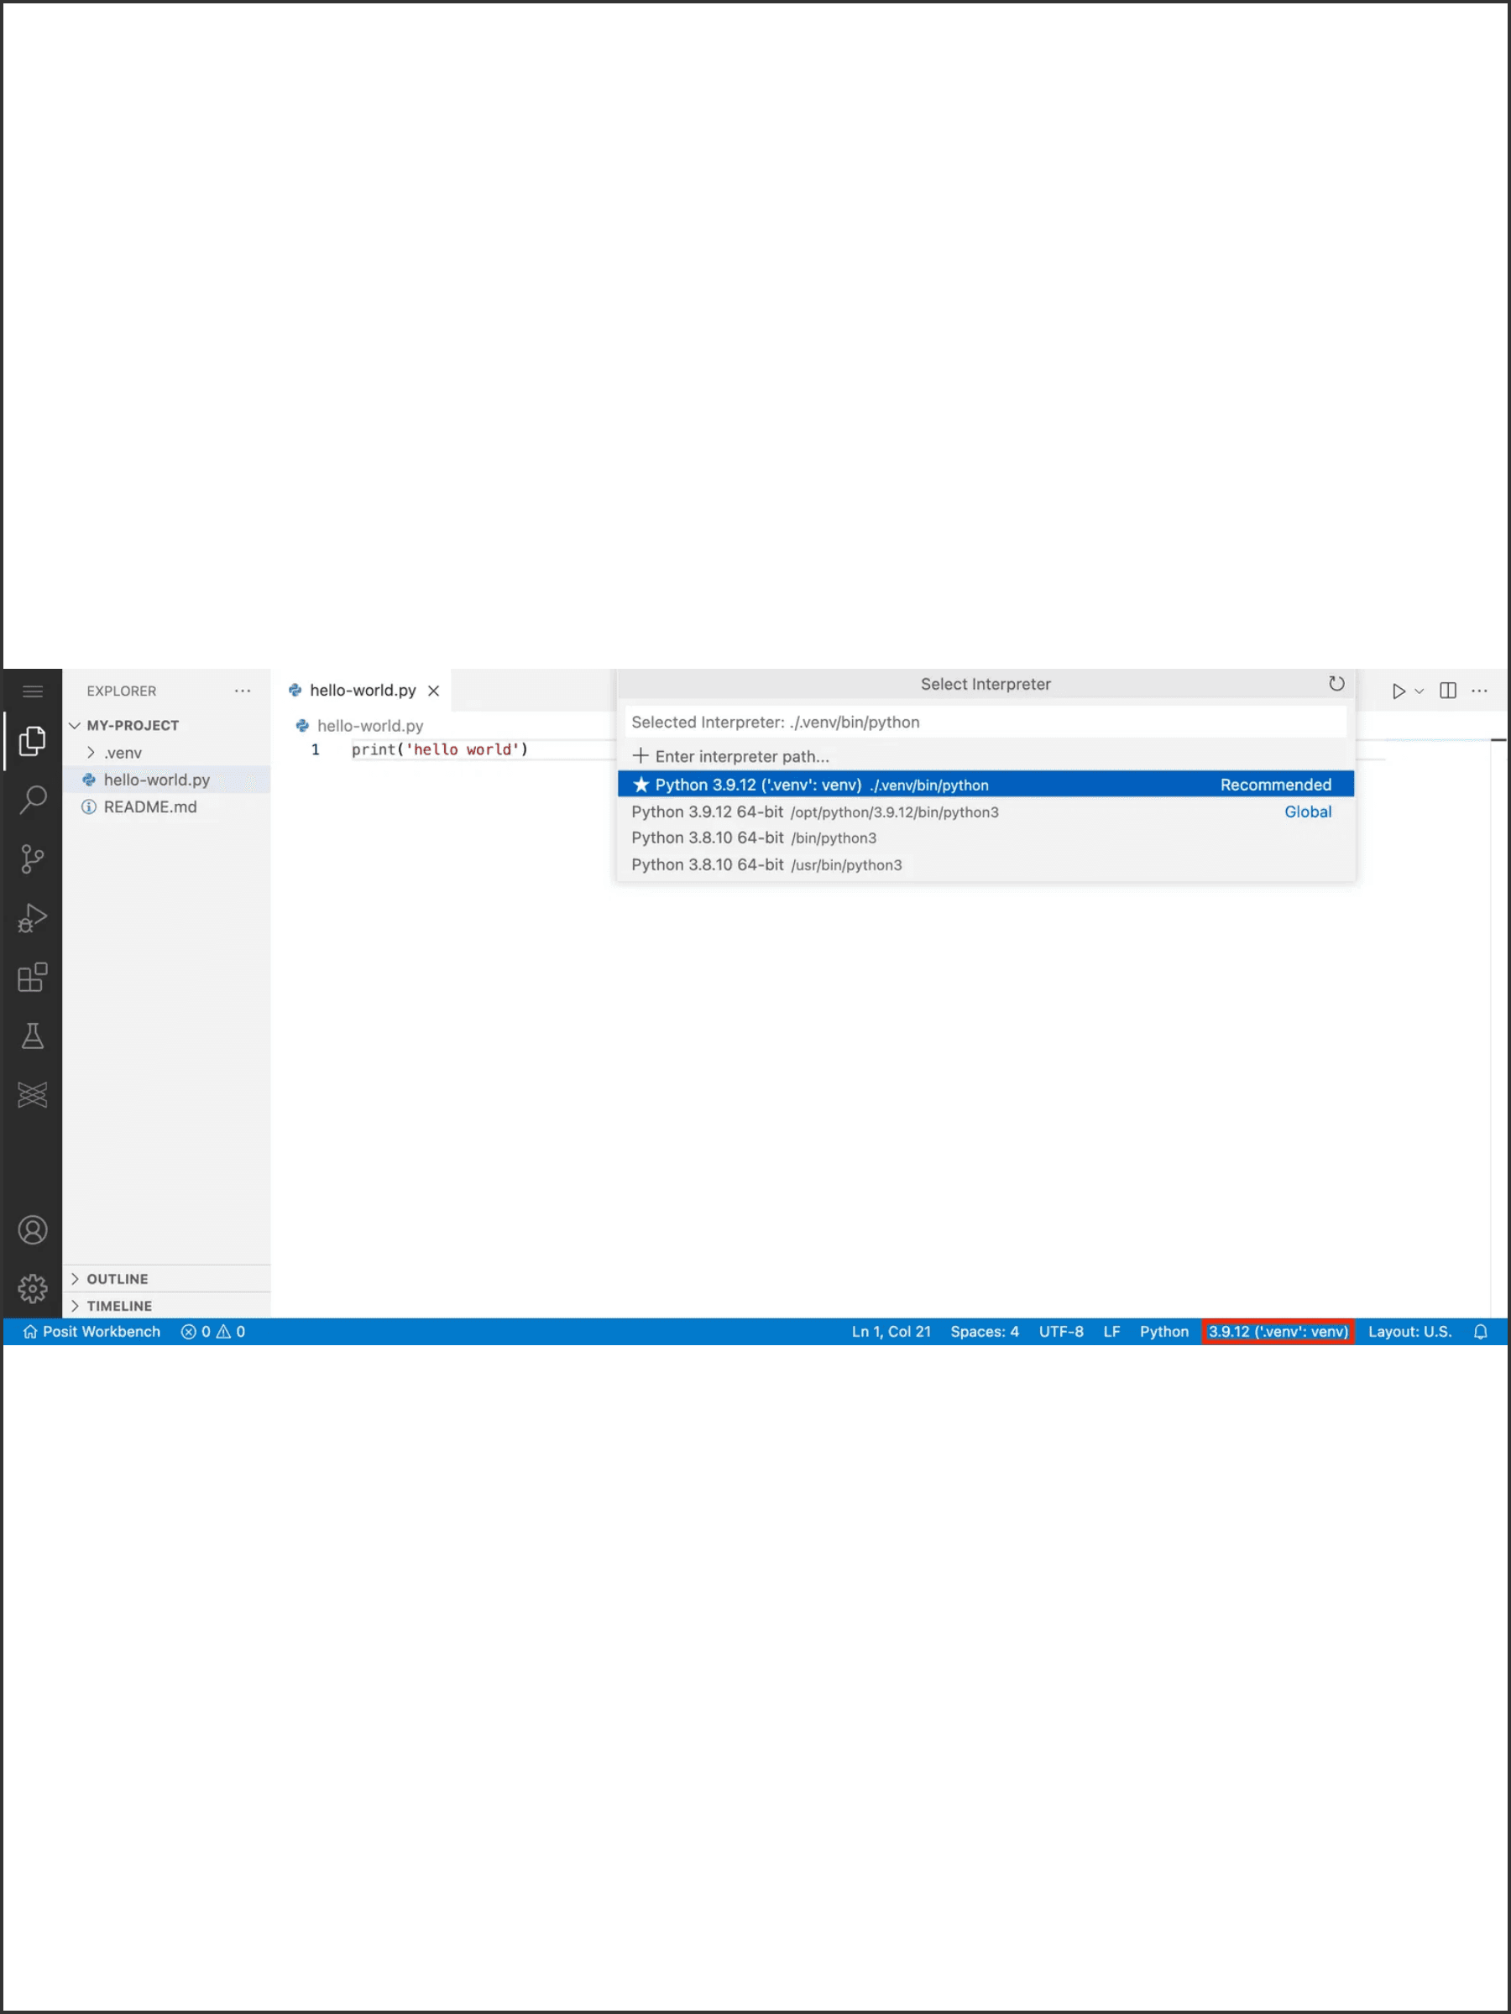
Phiên bản Python & Môi trường lập trình
Phiên bản & Quản lý gói
Sử dụng Python 3.x (Khuyến nghị phiên bản 3.10 trở lên).
Trình quản lý gói
pip
: Cài đặt và quản lý các thư viện bên thứ ba.
Môi trường phát triển (IDE)
Visual Studio Code:
Nhẹ, linh hoạt, hỗ trợ tốt qua Extensions.
PyCharm:
IDE chuyên nghiệp, đầy đủ tính năng cho dự án lớn.
Jupyter Notebook:
Lý tưởng cho tính toán khoa học và trực quan hóa dữ liệu.
Giao diện lập trình VS Code

Slide 8

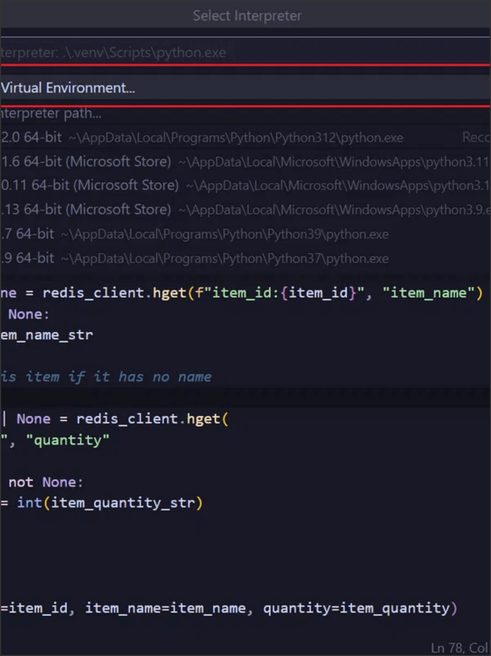
Thiết lập môi trường (Thực hành)
01
Tải bộ cài đặt
Truy cập
python.org
và tải phiên bản Python 3.10+ phù hợp với hệ
điều hành.
02
Cài đặt & Cấu hình
Chạy file cài đặt, lưu ý tích chọn
"Add Python to PATH"
để sử dụng
lệnh từ Terminal.
03
Kiểm tra cài đặt
Mở Command Prompt/Terminal và nhập lệnh:
python --version
04
Cài đặt thư viện
Sử dụng pip để cài đặt các thư viện tính toán cơ bản:
pip install numpy matplotlib
Môi trường lập trình VS Code

Slide 9
Biến và Cách gán giá trị
Khái niệm cơ bản
// Ví dụ về gán biến trong Python
Biến là gì?
Trong Python, biến là một tên gọi dùng để tham chiếu đến một đối tượng tồn tại trong bộ nhớ máy tính.
# Gán số nguyên
x = 10
# Gán chuỗi ký tự
Dynamic Typing
name = "Manus"
Định kiểu động
# Thay đổi kiểu dữ liệu (Dynamic)
Bạn không cần khai báo kiểu dữ liệu trước. Python tự động xác định kiểu dựa trên giá trị được gán và có thể thay đổi linh hoạt.
x = "Mười"# x bây giờ là chuỗi
# Gán nhiều biến cùng lúc
a, b = 5, 15

Slide 10
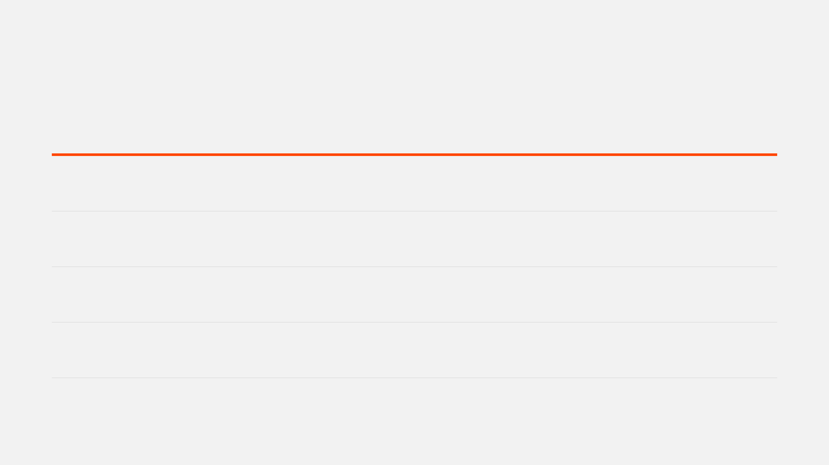
Các kiểu dữ liệu cơ bản
Kiểu dữ liệu
Mô tả đặc điểm
Ví dụ minh họa
int
Số nguyên (không có phần thập phân), độ dài không giới hạn trong Python 3.
x = 2026
float
Số thực (có phần thập phân), sử dụng dấu chấm để ngăn cách.
pi = 3.14159
str
Chuỗi ký tự, đặt trong cặp dấu nháy đơn ' ' hoặc nháy kép " ".
msg = "Hello Python"
bool
Kiểu logic, chỉ nhận một trong hai giá trị: Đúng hoặc Sai.
is_valid = True
* Lưu ý: Python tự động nhận diện kiểu dữ liệu dựa trên giá trị được gán (Dynamic Typing).

Slide 11

Quy tắc đặt tên biến & Lưu ý
Quy tắc bắt buộc
Từ khóa & Lưu ý
Ký tự bắt đầu
Tên biến phải bắt đầu bằng một chữ cái (a-z, A-Z) hoặc dấu gạch dưới (_).
Không được đặt tên biến trùng với các từ khóa (Keywords) của hệ thống:
False
None
True
Ký tự cho phép
and
as
assert
Chỉ bao gồm chữ cái, chữ số (0-9) và dấu gạch dưới. Không chứa khoảng trắng hay ký tự đặc biệt (@, #, $, %).
break
class
continue
def
del
elif
Phân biệt hoa thường
else
except
finally
Python phân biệt chữ hoa và chữ thường. Ví dụ: age, Age và AGE là ba biến khác nhau.
Lời khuyên: Nên đặt tên biến có ý nghĩa gợi nhớ (ví dụ: student_name thay vì n) và tuân theo quy tắc snake_case trong Python.

Slide 12

Tổng kết Buổi học
Bài tập Về nhà
Nội dung chính
Yêu cầu thực hiện
▪
Giới thiệu mục tiêu học phần và các chuẩn đầu ra (LO1 - LO4).
01
Hoàn thành cài đặt Python 3.10+ và VS Code trên máy tính cá nhân.
▪
Khái niệm về mô hình tính toán và vai trò của Python trong kỹ thuật.
02
Đọc kỹ nội dung Chương 1 trong giáo trình để củng cố lý thuyết.
▪
Thiết lập môi trường lập trình (Python 3.x, VS Code, pip).
03
Làm bài tập phần 1.5 (trang 6) trong tài liệu PDF đính kèm.
▪
Kiến thức cơ bản về biến, cách gán giá trị và các kiểu dữ liệu (int, float, str, bool).
04
Chuẩn bị nội dung thảo luận nhóm cho buổi học tiếp theo.
Học phần: Lập trình Python cho kỹ thuật
Hạn nộp: Trước buổi học thứ 2

